Slide 1
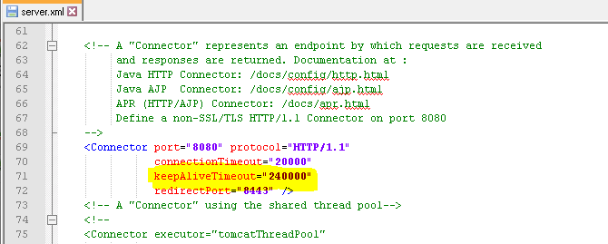

Broadcast Message Largos - Tomcat Keep Alive
En caso que el cliente requiera reproducir audios de longitud considerable. >1min. Es posible que la suma de ese audio más los audios que le sigan sea mayor al tiempo que el tomcat espera antes de cerrar la sesión por timeout.
Para corregir esto se debe agregar en la configuración de tomcat “a mano” el seteo de keepAliveTimeout, en milisegundos.

Slide 2
Broadcast Message Largos - Tomcat Keep Alive
Se debe reiniciar el Tomcat para que tome los cambios.
NOTA: Es posible que sea necesario varias iteraciones, y que además haga falta revisar alguna otra configuración como del MPP o del ASR.

